Slide 1


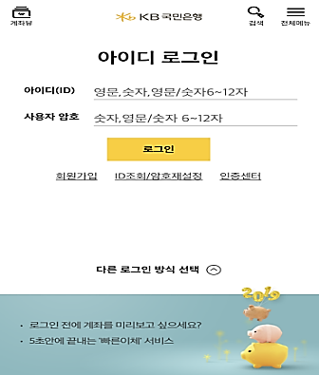
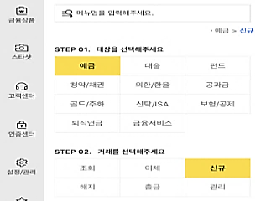
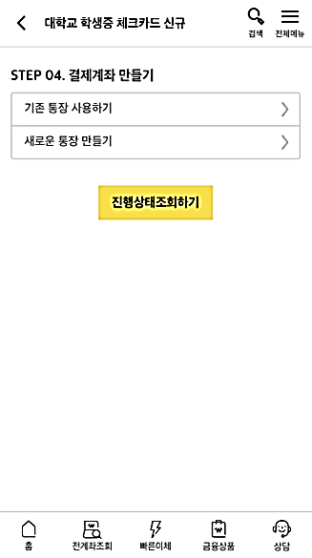
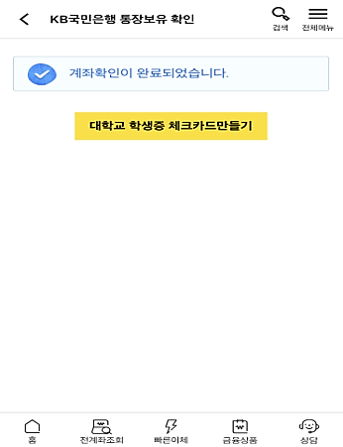
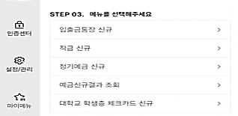
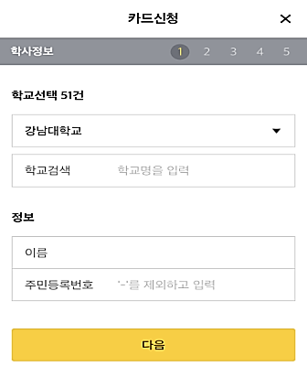
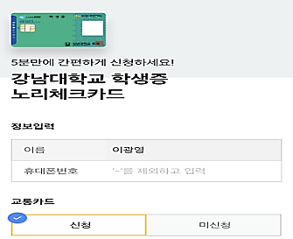
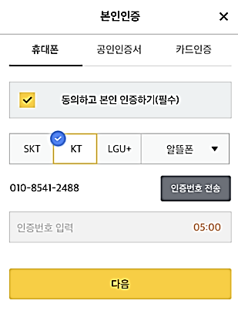
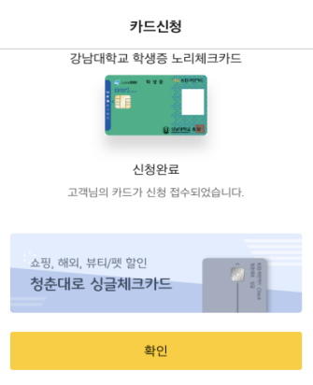
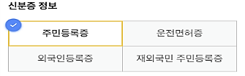
준법감시인 심의필 제2021-0138호(2021.01.22)
(유효기간 2021.01.22~ 2022.12.31)
대학교 학생증 체크카드 모바일 신청방법
1/2
준비 사항
신청 가능 시간
■ 통장 신규
· KB국민은행계좌인증/1원입금인증 : 24시간
· 영상통화방식 : 평일 8시~22시, 공휴일 9시~18시
■ 체크카드 발급 : 24시간
□ 본인명의 스마트폰
□ 신분증 ( 주민등록증 또는 운전면허증 )
신청 방법
(선택1) 기존 통장 사용하기 → 학생증 체크카드 만들기
PlayStore 또는 AppStore 에서
KB스타뱅킹 다운로드
(선택2) 새로운 통장 만들기 → 학생증 체크카드 만들기
(선택1) 기존 통장 사용하기 → 학생증 체크카드 만들기
①메인화면 오른쪽 상단 「전체메뉴」 클릭 | ②예금→신규→ 대학교 학생증 체크카드 신규 | ③기존 통장 사용하기 | ④대학교 학생증 체크카드만들기
⑤대학교 선택하기 | ⑥체크카드 발급정보 입력 | ⑦본인인증 | ⑧카드발급 완료
예금
신규
대학교 학생증 체크카드 신규
ㅊ
[문의] KB국민은행 1599-9999, KB국민카드 1588-1688
KB국민은행 금촌중앙 지점 ☎ 031-949-9056

Slide 2
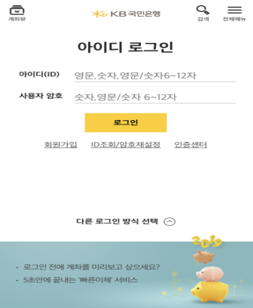
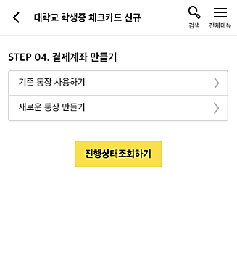
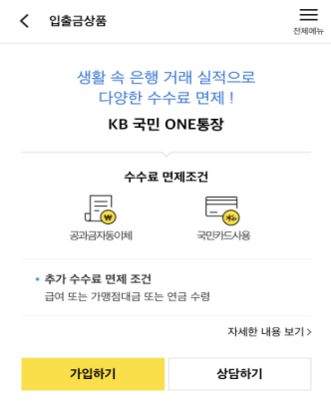
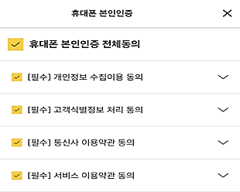
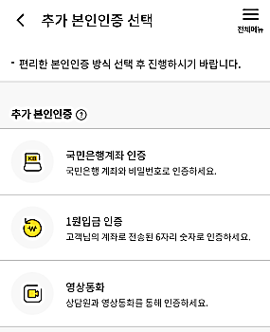
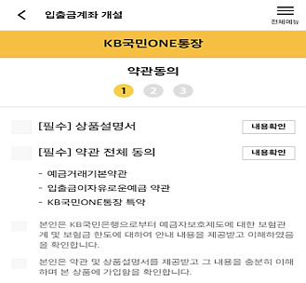
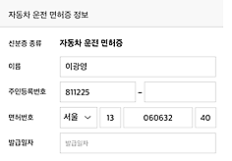
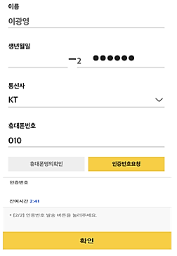
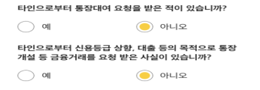

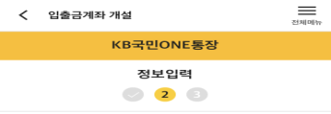
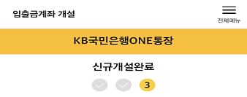
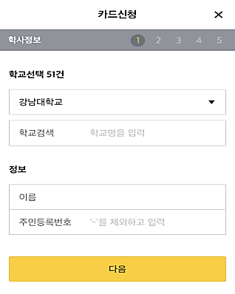

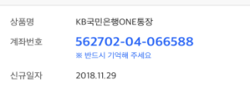
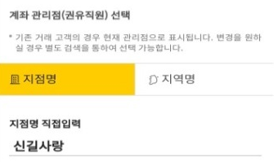
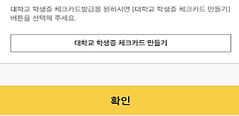
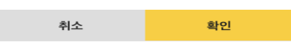
대학교 학생증 체크카드 모바일 신청방법 (계속)
2/2
(선택2) 새로운 통장 만들기 → 학생증 체크카드 만들기
①메인화면 오른쪽 상단 「전체메뉴」 클릭 | ②예금 → 신규 → 대학교 학생증 체크카드 신규 | ③새로운 통장 만들기 | ④입출금상품 선택, 가입하기
⑤개인정보동의 / 휴대폰 인증 | ⑥신분증 촬영 | ⑦추가본인인증 (택1) | ⑧약관 동의
⑨계좌관리점(권유직원) [ ]지점 선택 | ⑩계좌개설 완료 | ⑪대학교 선택하기 | ⑫카드신청완료
예금
신규
대학교 학생증 체크카드 신규
신분증
[문의] KB국민은행 1599-9999, KB국민카드 1588-1688
KB국민은행 금촌중앙지점 ☎ 031-949-9056

